Slide 2
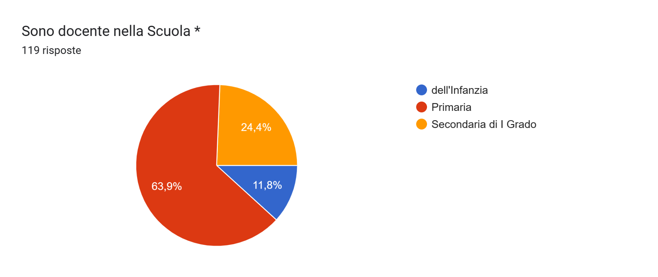
Esiti del Questionario
29 docenti
76 docenti
14 docenti

Slide 3
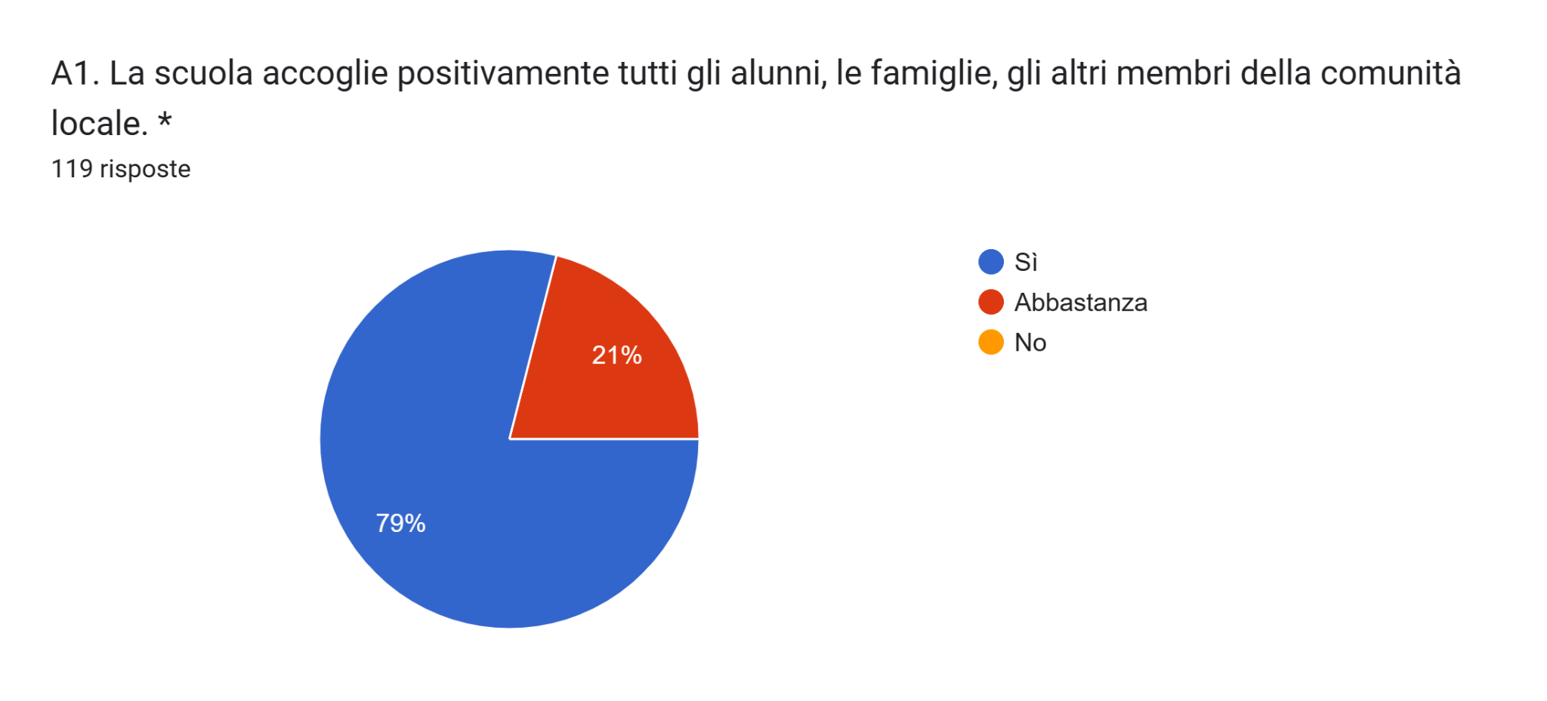
Dimensione A: creare culture inclusive
25 docenti
94 docenti

Slide 4
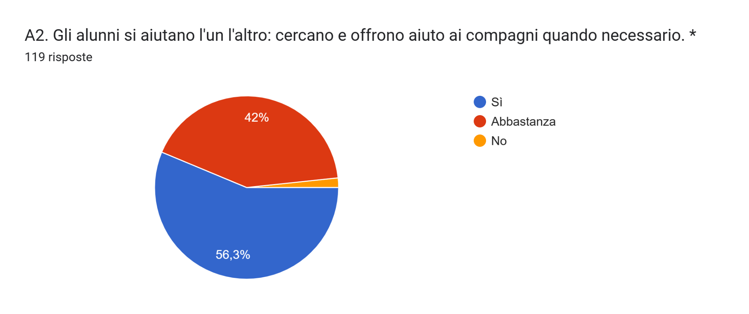
Dimensione A: creare culture inclusive
50 docenti
2 docenti
67 docenti

Slide 5
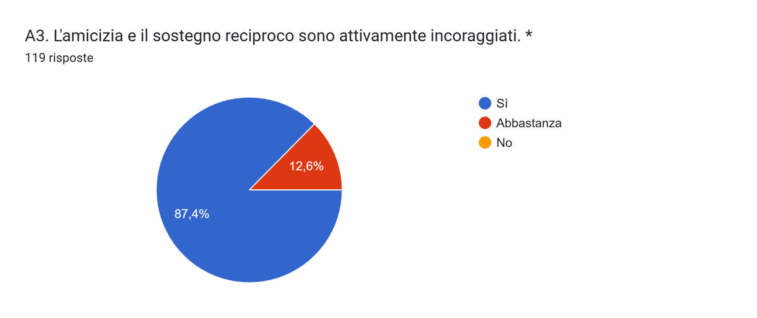
Dimensione A: creare culture inclusive
15 docenti
104 docenti

Slide 6
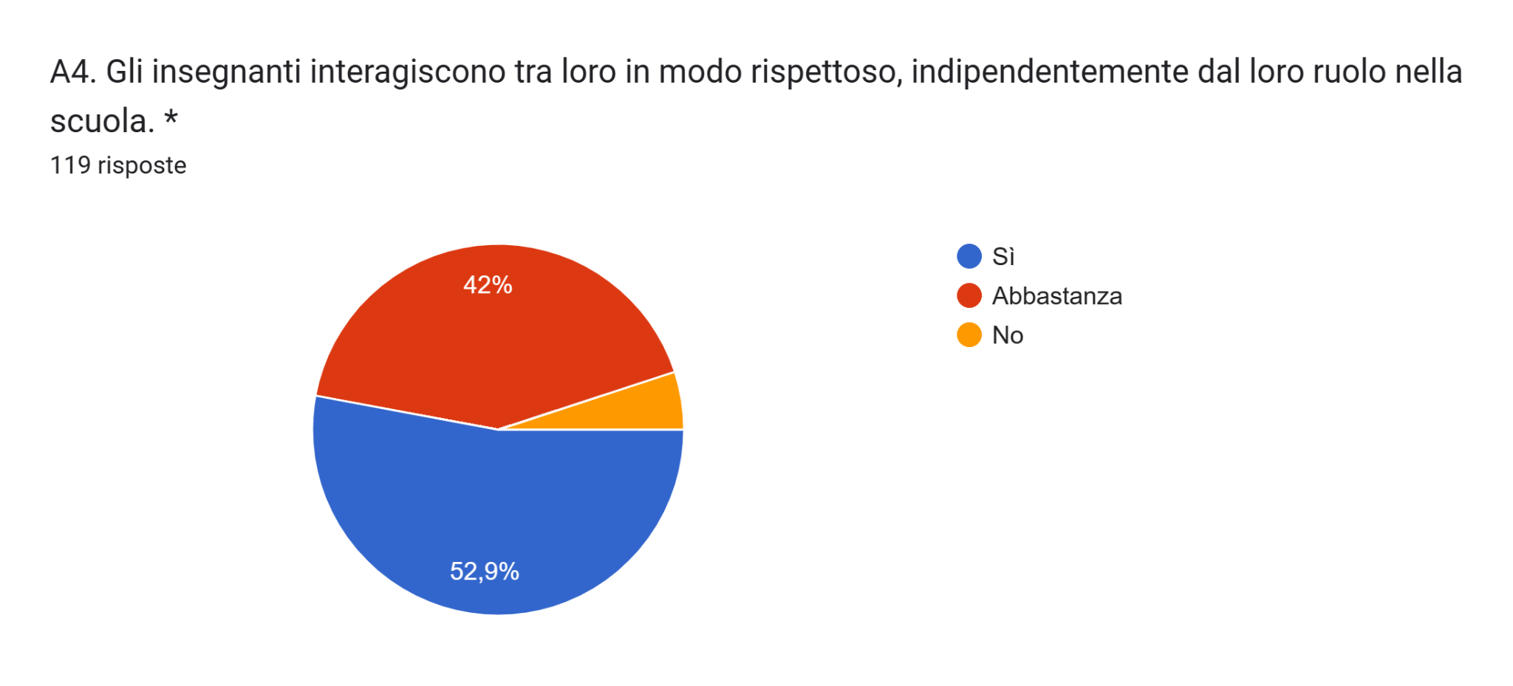
Dimensione A: creare culture inclusive
50 docenti
6 docenti
63 docenti

Slide 7
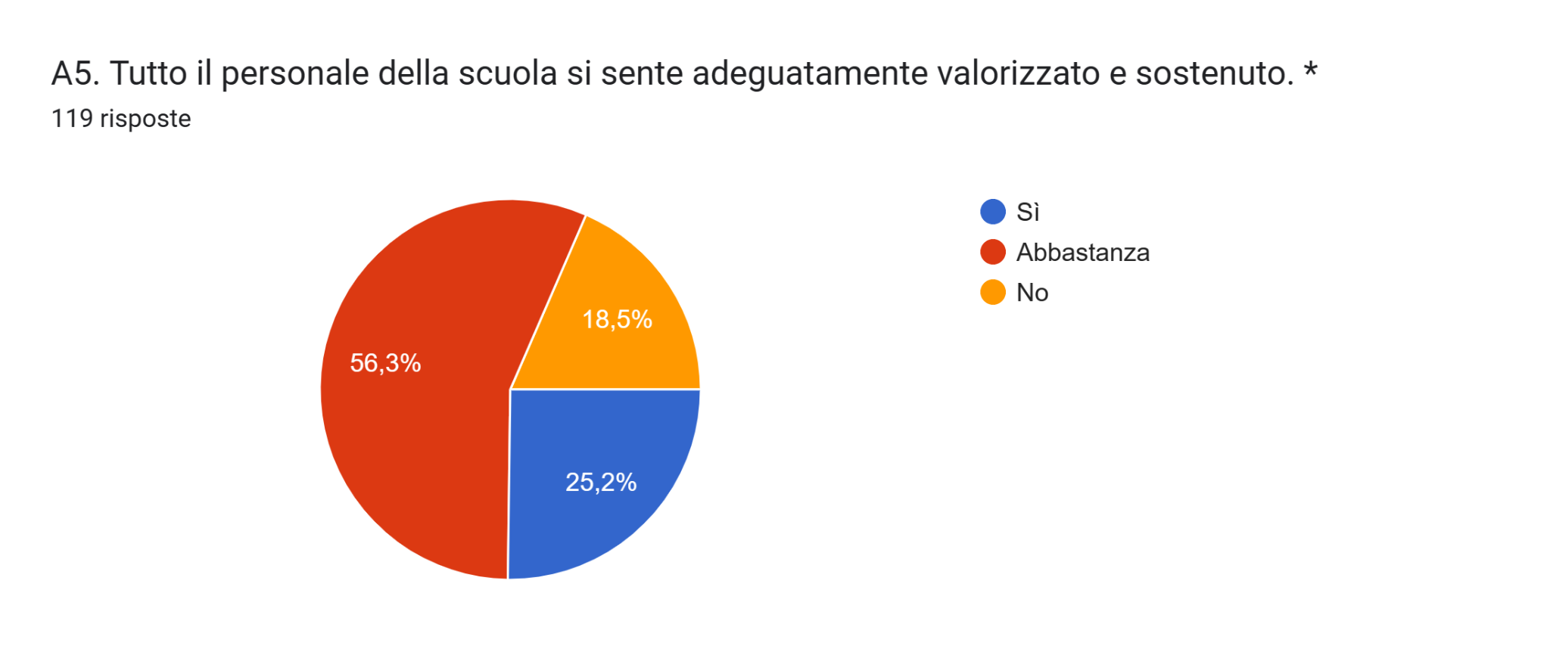
Dimensione A: creare culture inclusive
22 docenti
67 docenti
30 docenti

Slide 8
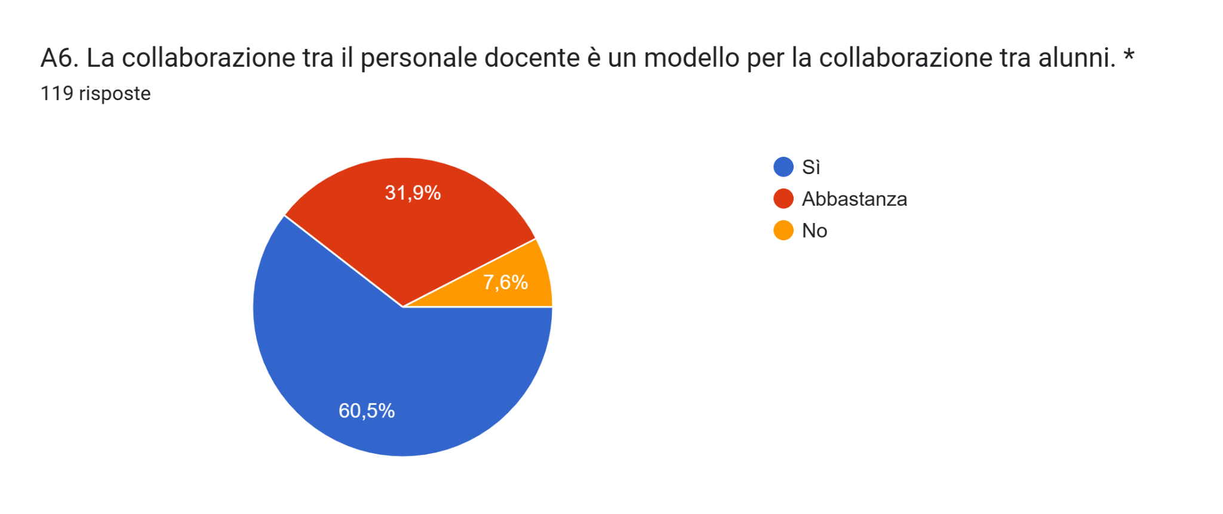
Dimensione A: creare culture inclusive
38 docenti
9 docenti
72 docenti

Slide 9
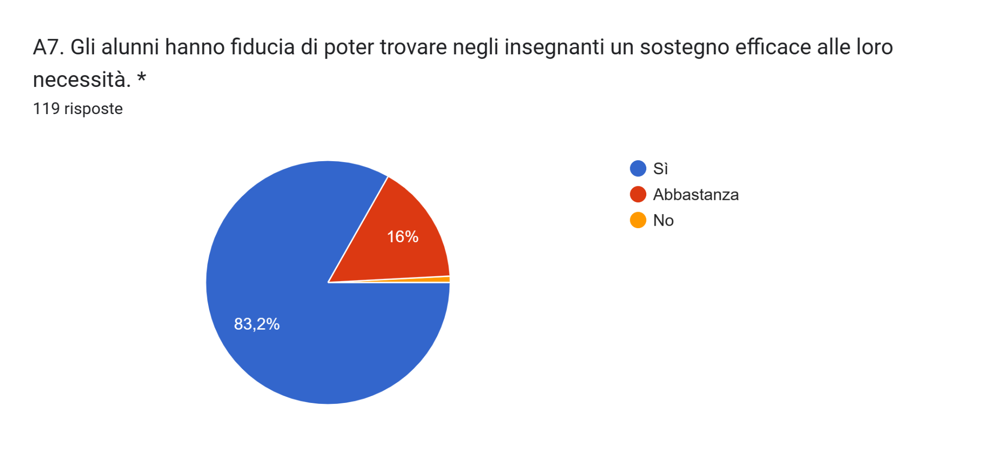
Dimensione A: creare culture inclusive
19 docenti
99 docenti
1 docenti

Slide 10
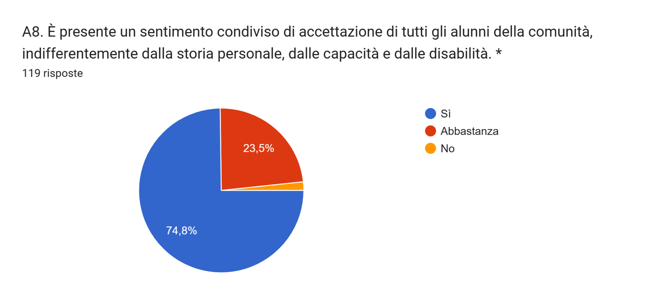
Dimensione A: creare culture inclusive
28 docenti
89 docenti
2 docenti

Slide 11
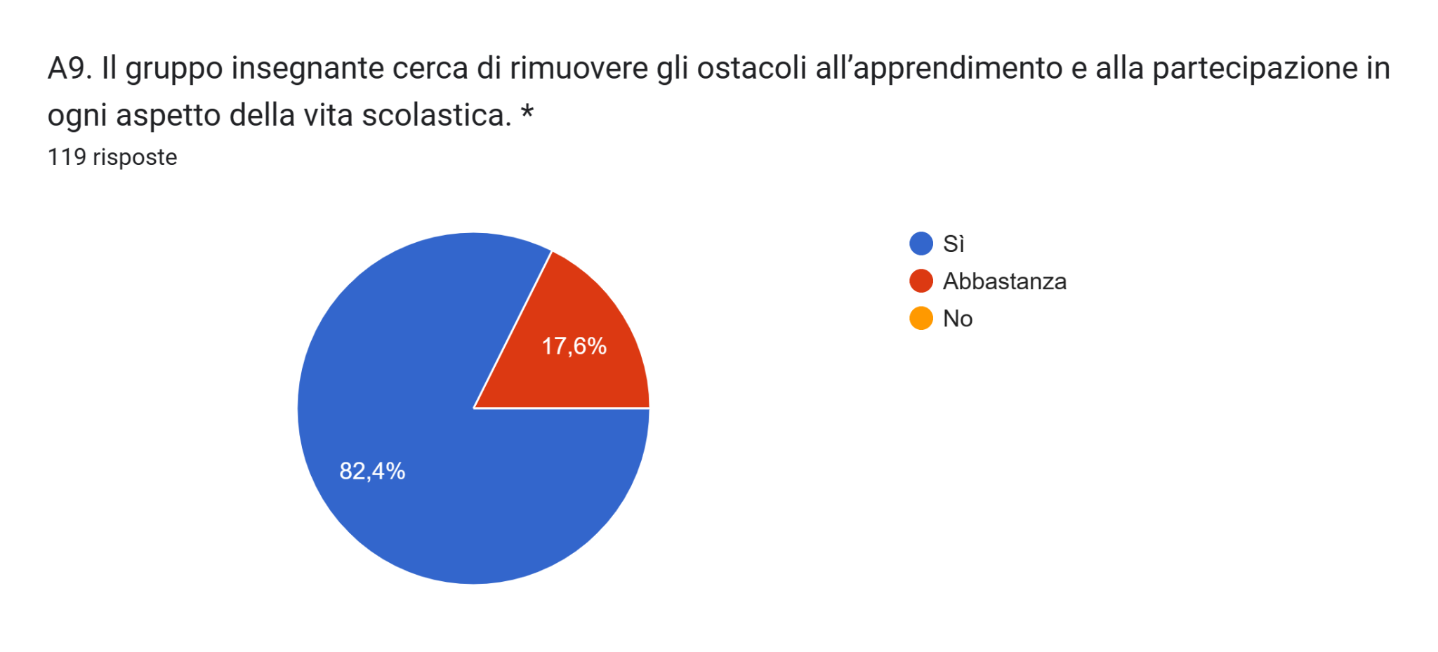
Dimensione A: creare culture inclusive
21 docenti
98 docenti

Slide 12
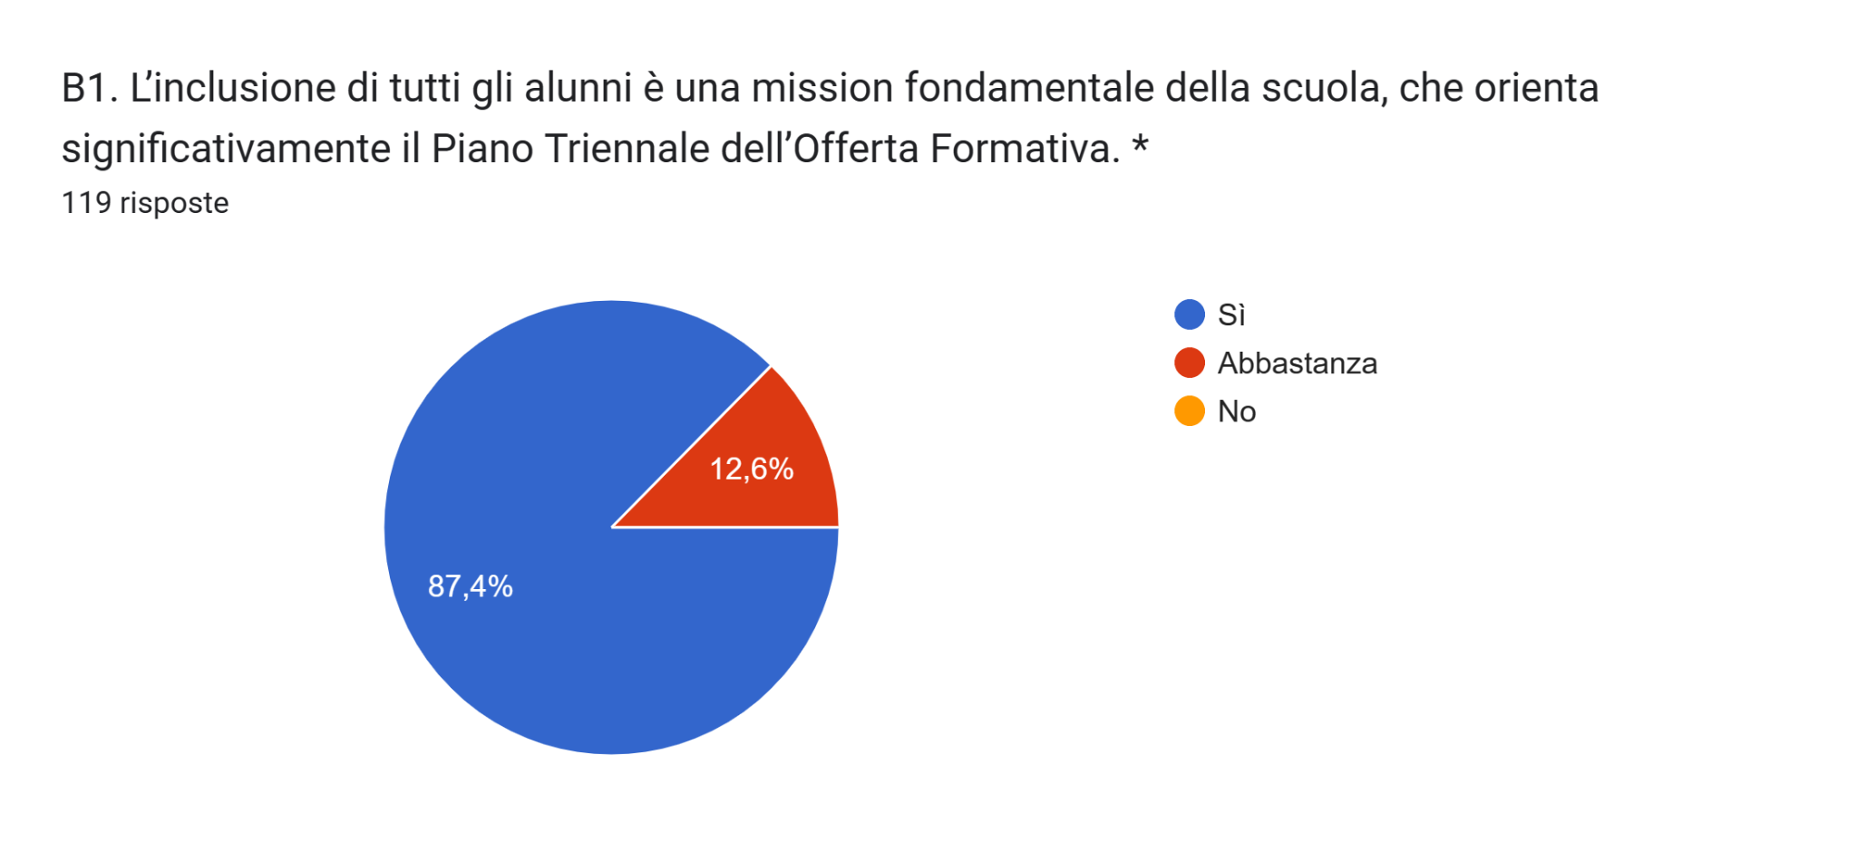
Dimensione B: produrre politiche inclusive
104 docenti
15 docenti

Slide 13
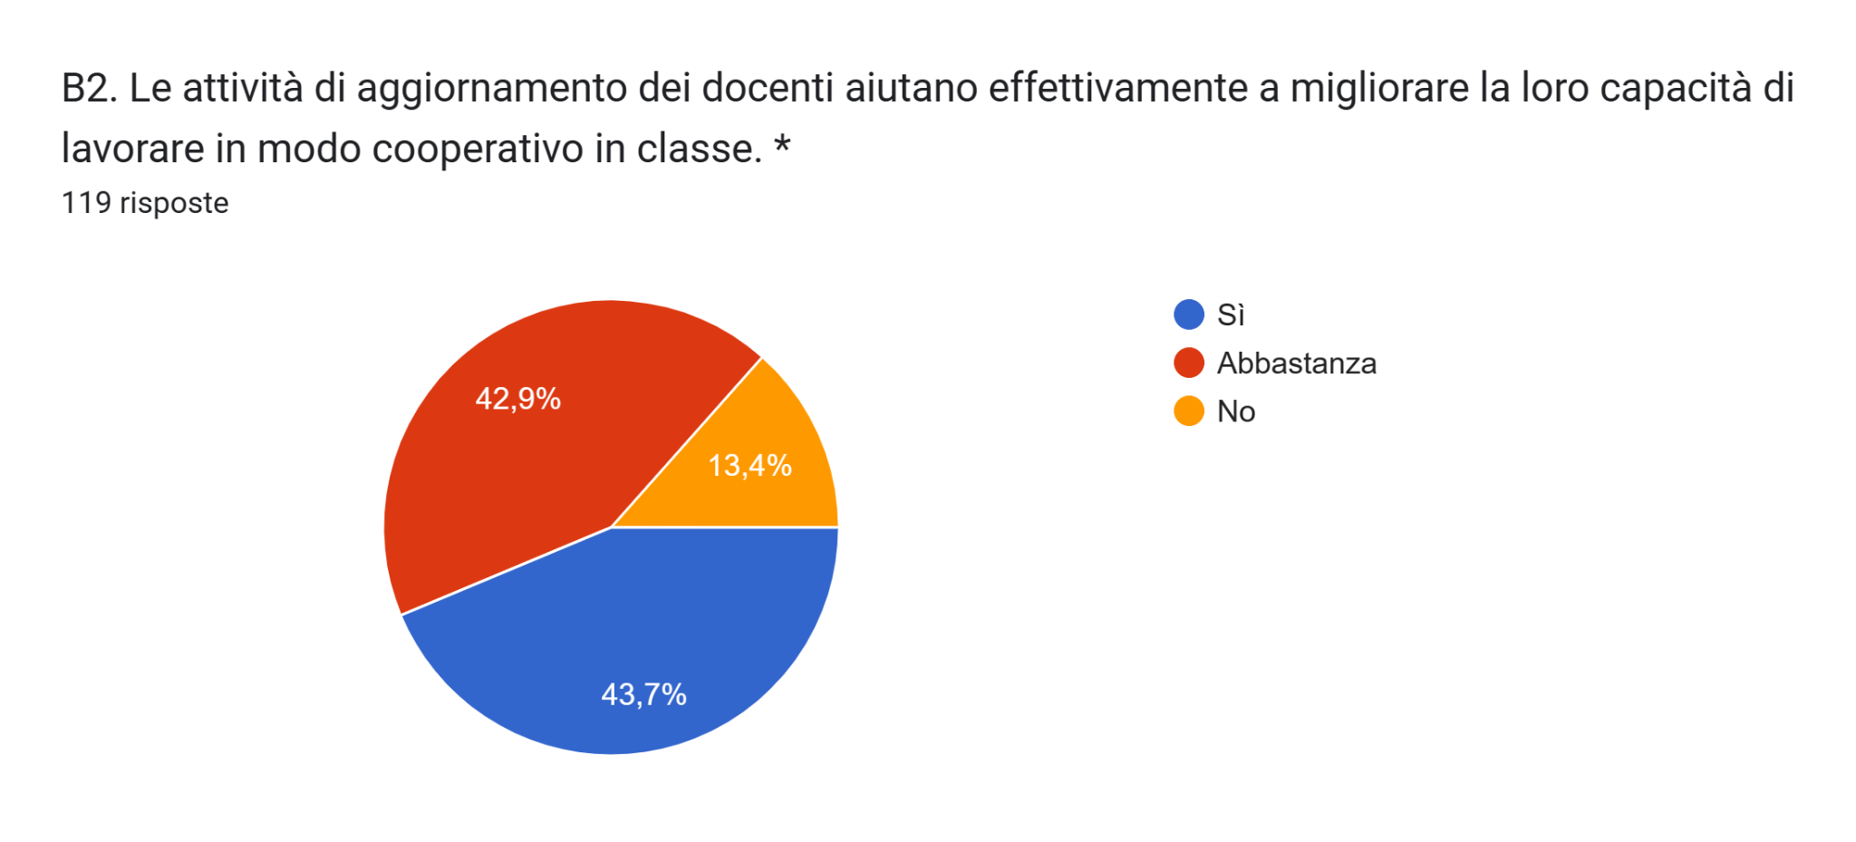
Dimensione B: produrre politiche inclusive
51 docenti
16 docenti
52 docenti

Slide 14
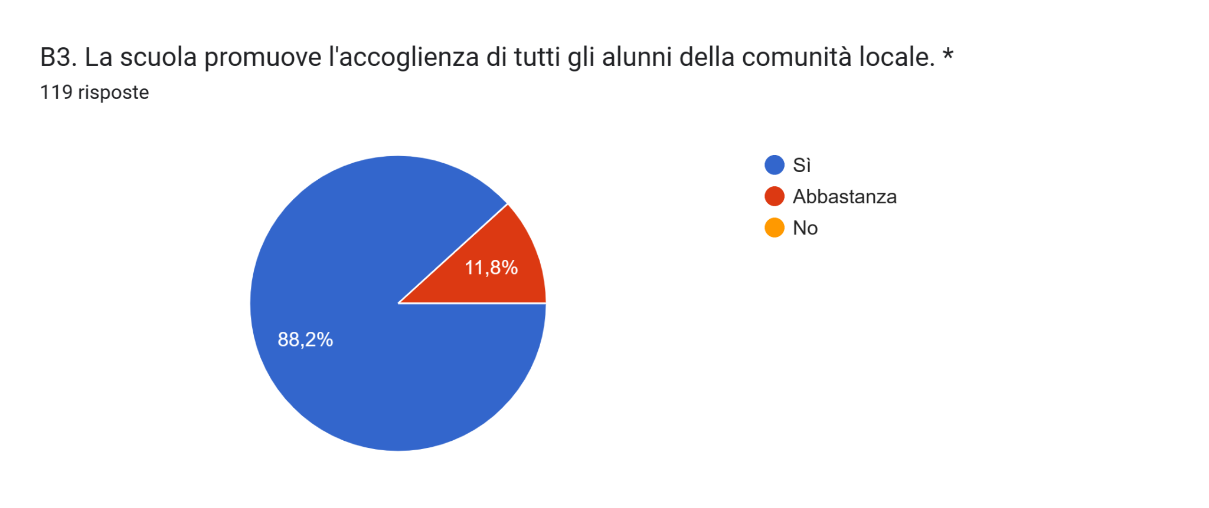
Dimensione B: produrre politiche inclusive
105 docenti
14 docente

Slide 15
Dimensione B: produrre politiche inclusive
31 docenti
87 docenti
1 docente

Slide 16
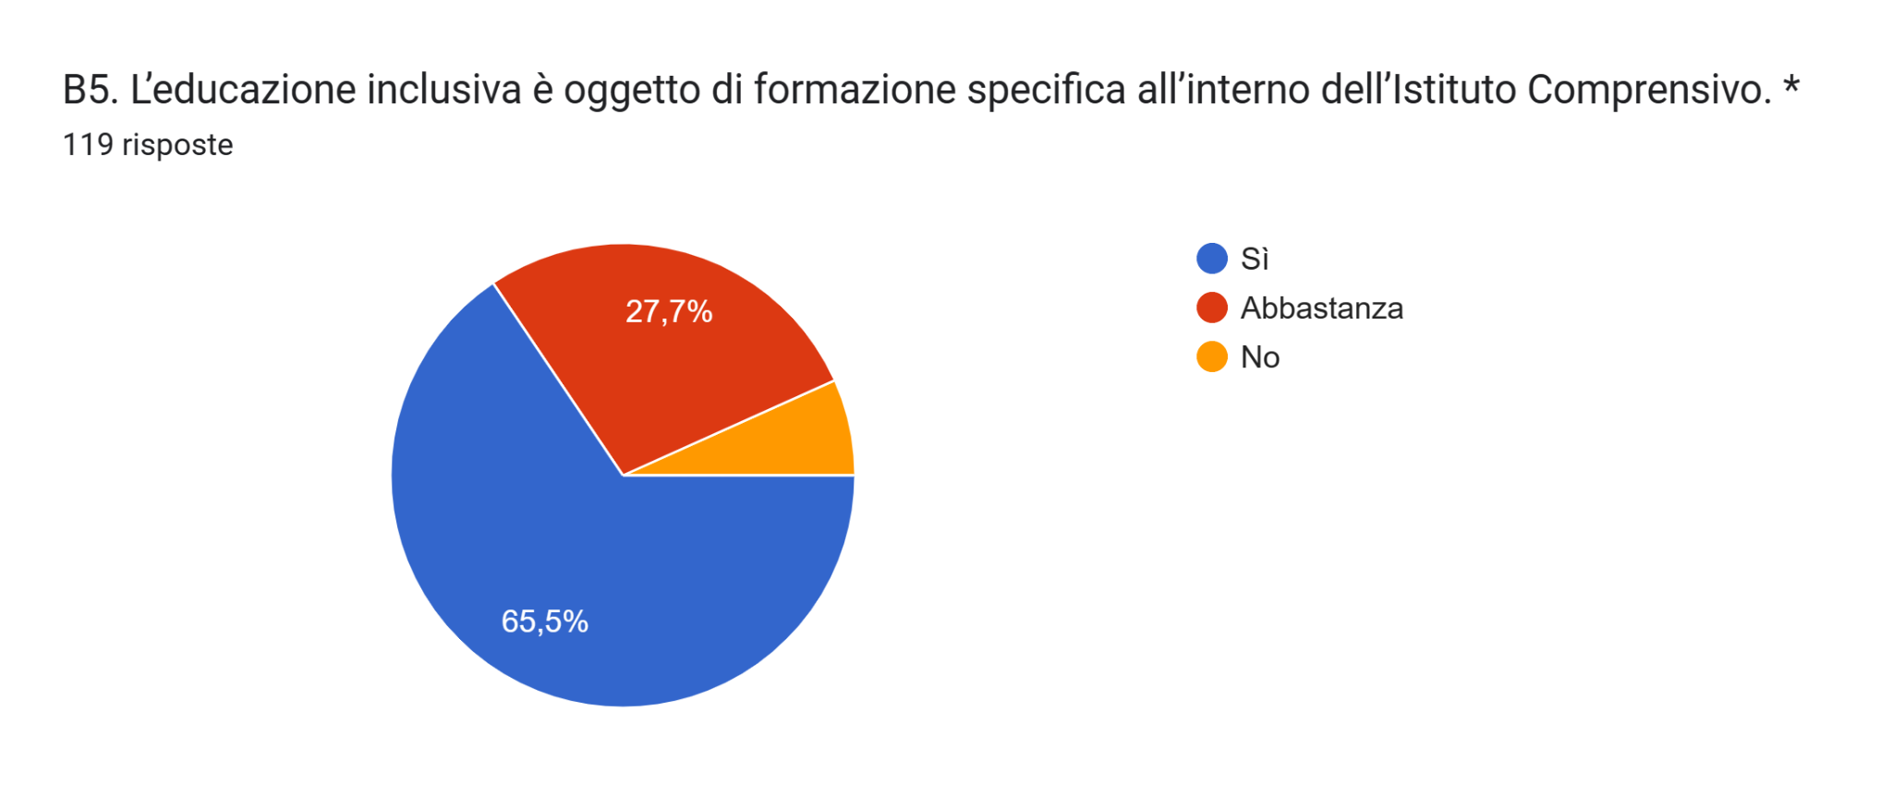
Dimensione B: produrre politiche inclusive
33 docenti
78 docenti
8 docenti

Slide 17
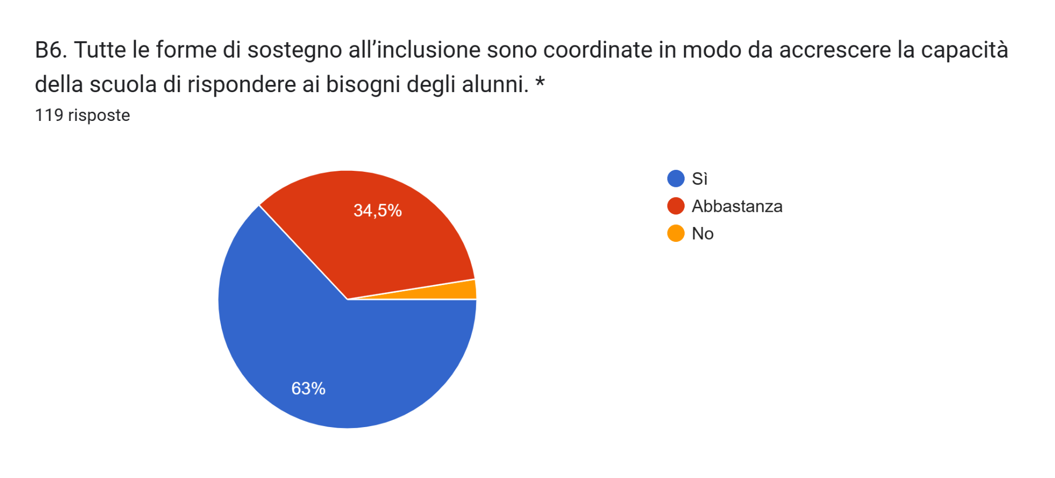
Dimensione B: produrre politiche inclusive
41 docenti
75 docenti
3 docenti

Slide 18
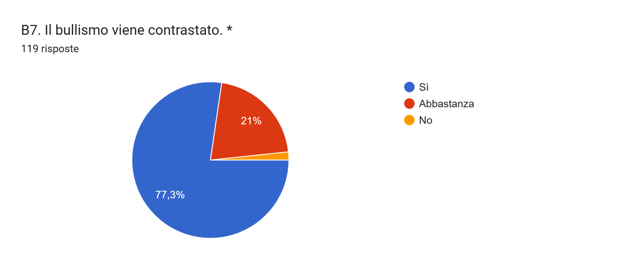
Dimensione B: produrre politiche inclusive
25 docenti
92 docenti
2 docenti

Slide 19
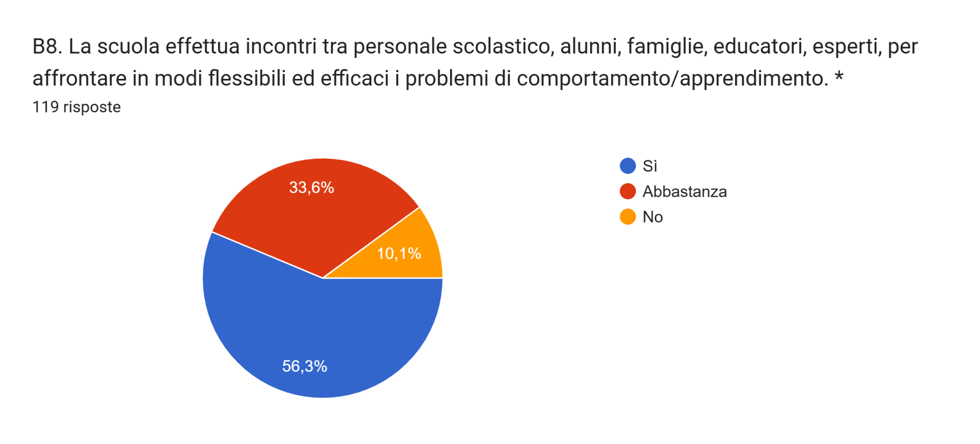
Dimensione B: produrre politiche inclusive
40 docenti
12 docenti
67 docenti

Slide 20
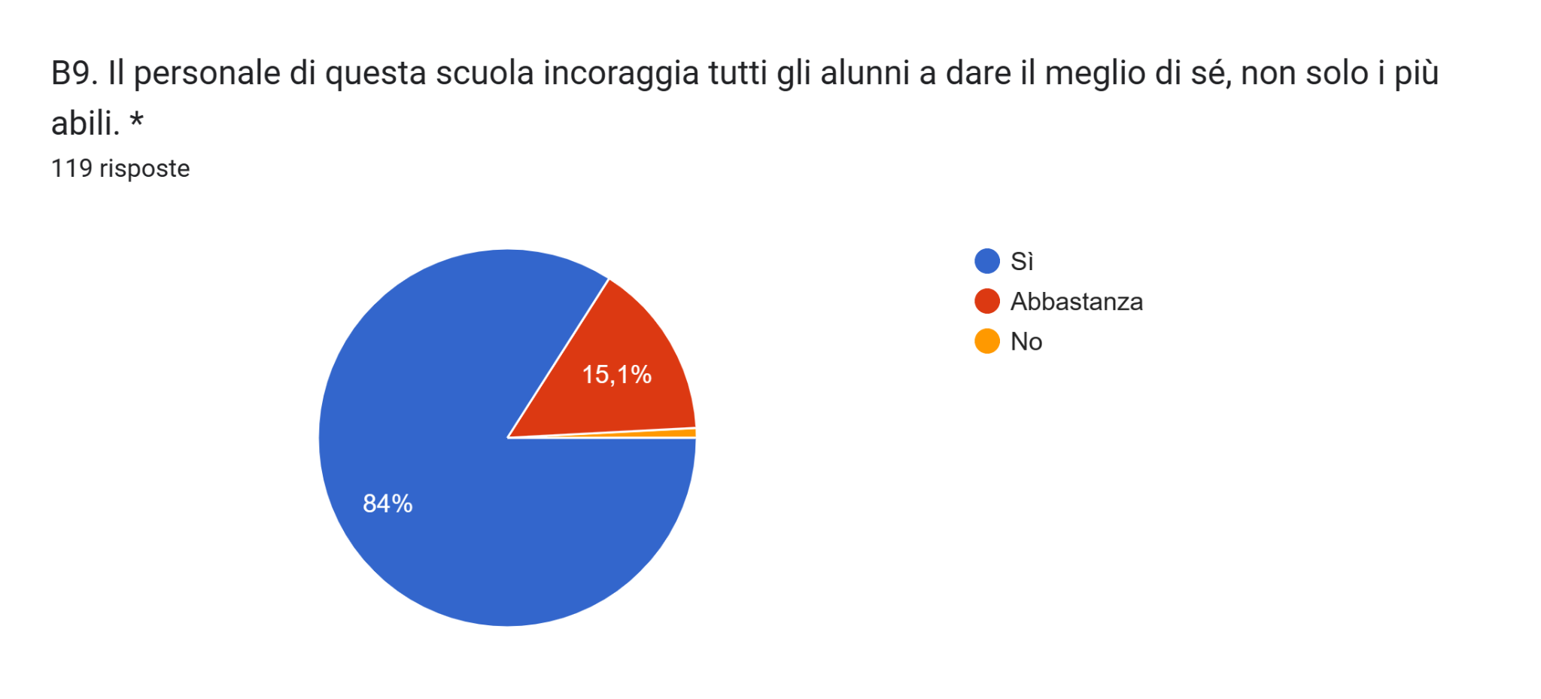
Dimensione B: produrre politiche inclusive
18 docenti
100 docenti
1 docente

Slide 21
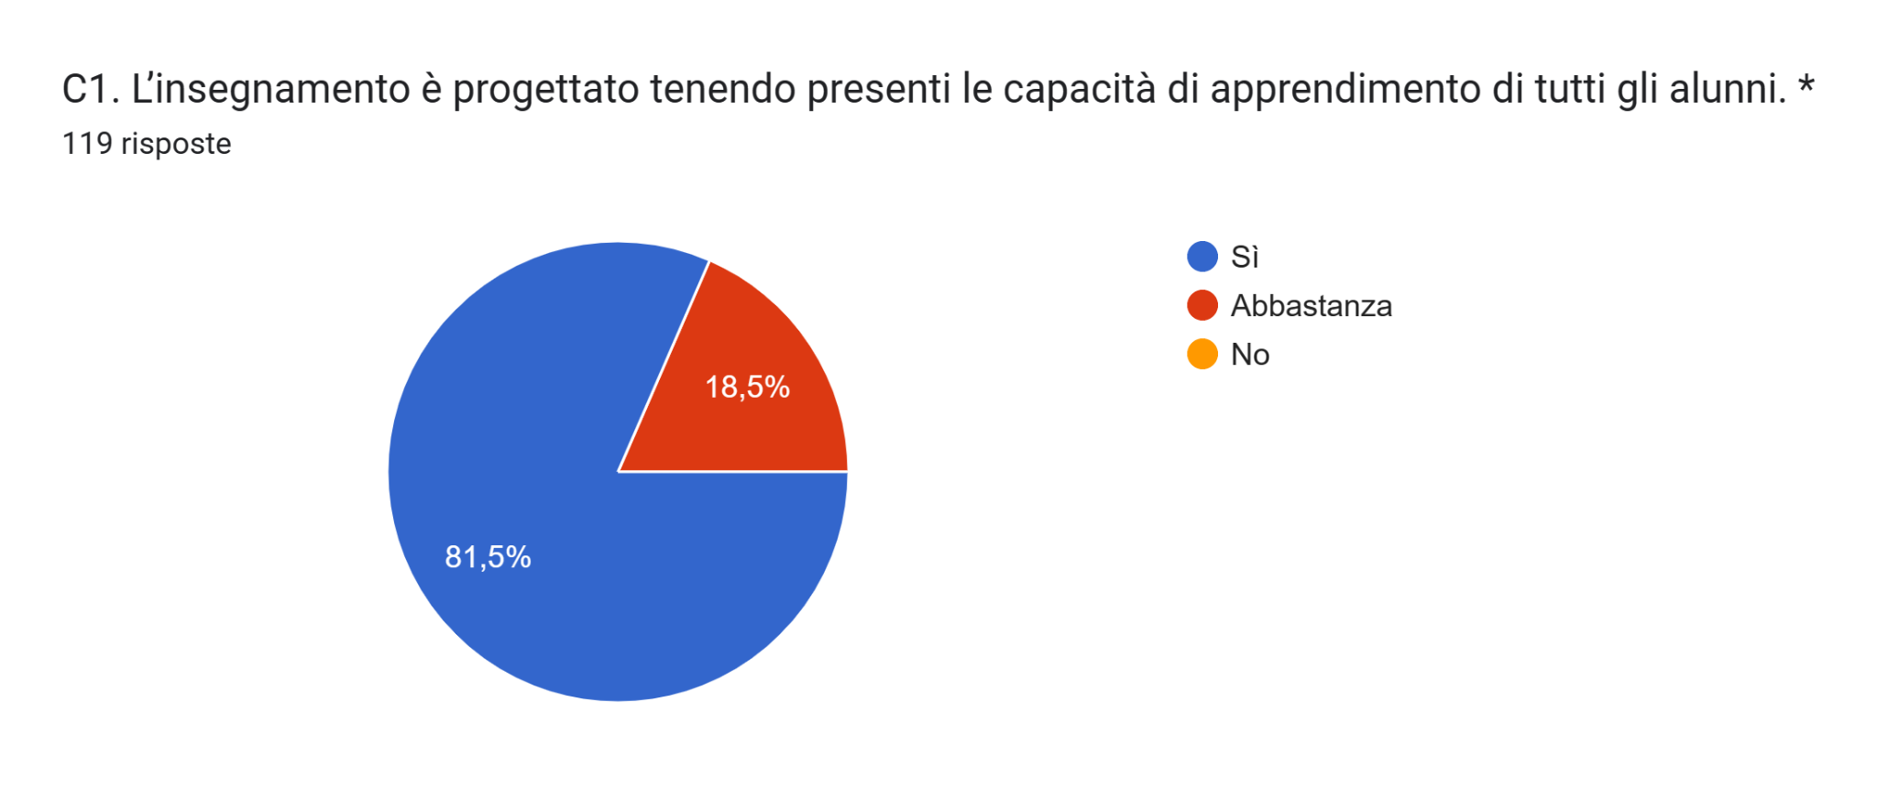
Dimensione C: sviluppare pratiche inclusive
22 docenti
97 docenti

Slide 22
Dimensione C: sviluppare pratiche inclusive
21 docenti
97 docenti
1 docente

Slide 23
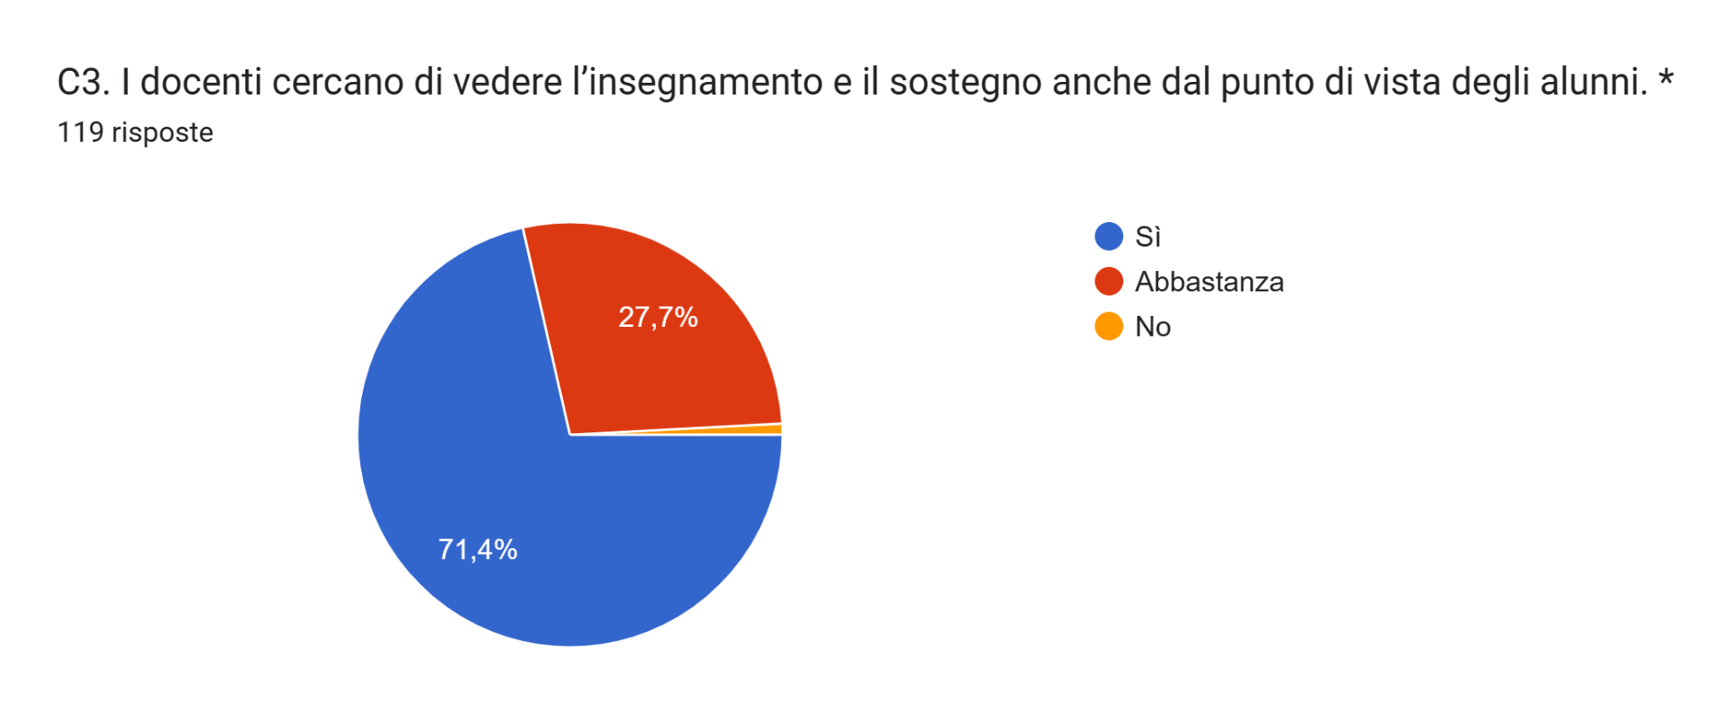
Dimensione C: sviluppare pratiche inclusive
33 docenti
85 docenti
1 docente

Slide 24
Dimensione C: sviluppare pratiche inclusive
22 docenti
95 docenti
2 docenti

Slide 25
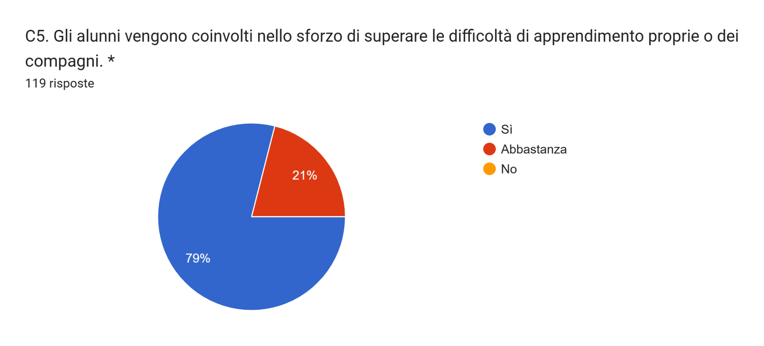
Dimensione C: sviluppare pratiche inclusive
25 docenti
94 docenti

Slide 26
Dimensione C: sviluppare pratiche inclusive
24 docenti
94 docenti
1 docente

Slide 27
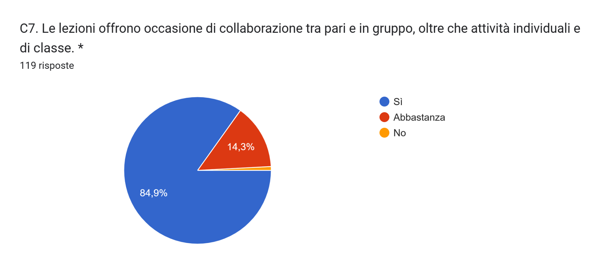
Dimensione C: sviluppare pratiche inclusive
17 docenti
101 docenti
1 docente

Slide 28
Dimensione C: sviluppare pratiche inclusive
25 docenti
93 docenti
1 docenti

Slide 29
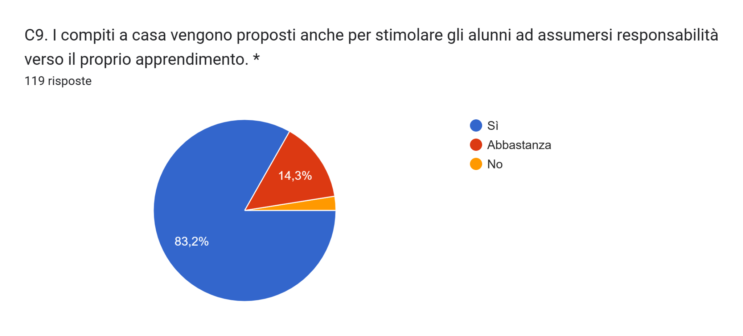
Dimensione C: sviluppare pratiche inclusive
17 docenti
99 docenti
3 docenti

Slide 30
RIFLESSIONI CONCLUSIVE
La somministrazione del questionario ci ha permesso di riflettere sulla percezione della qualità ed efficacia delle prassi inclusive all’interno del nostro Istituto.
Il questionario è stato somministrato in via anonima attraverso un GOOGLE MODULI: link per accedere al questionario https://forms.gle/WyHFvyUxeiVNCDjA7.
Hanno risposto 119 docenti, circa l’80% del Collegio Docenti.
Nel complesso, emerge una visione positiva della qualità inclusiva della scuola, ma la lettura degli esiti ci ha permesso di riflettere soprattutto sulle criticità emerse (vedi risposte A5, B2 e B8).
La sfida è quella di pensare a strategie e/o interventi che possano aiutarci a migliorare gli esiti.

